Slide 1
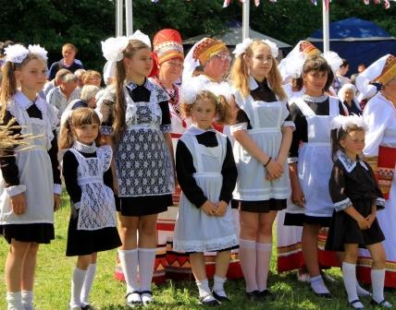
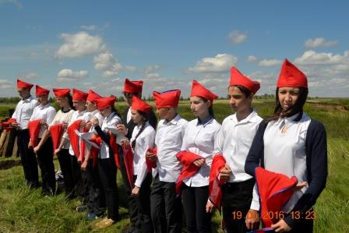
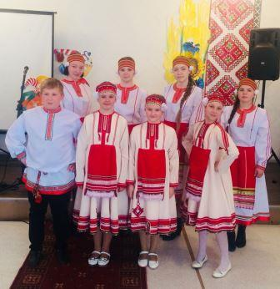
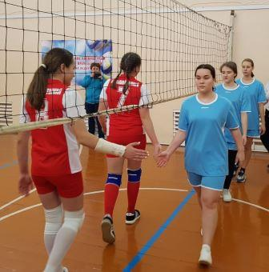
ГБОУ ООШ с. Малый Толкай м.р. Похвистневский
ПРОЕКТ
создания личностно-развивающей образовательной среды
Разработчики проекта:
Реблян И.Е. директор
Сулейманова Г.Г. заместитель директора по УВР
Инкина М.Г. заместитель директора по ВР
Золотарева В.А. педагог-психолог

Slide 2
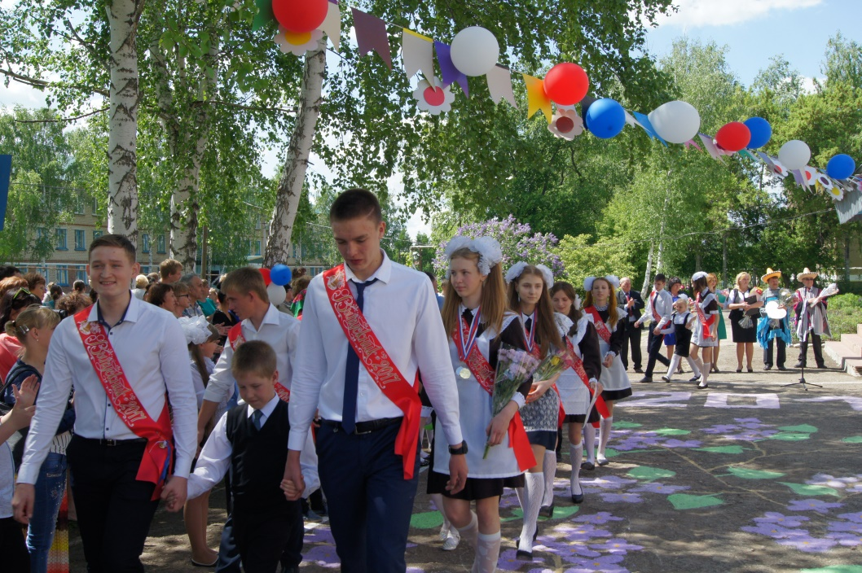
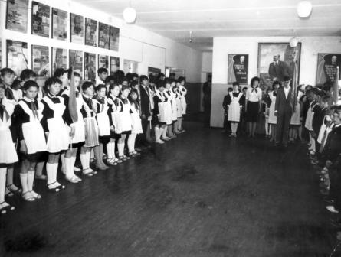
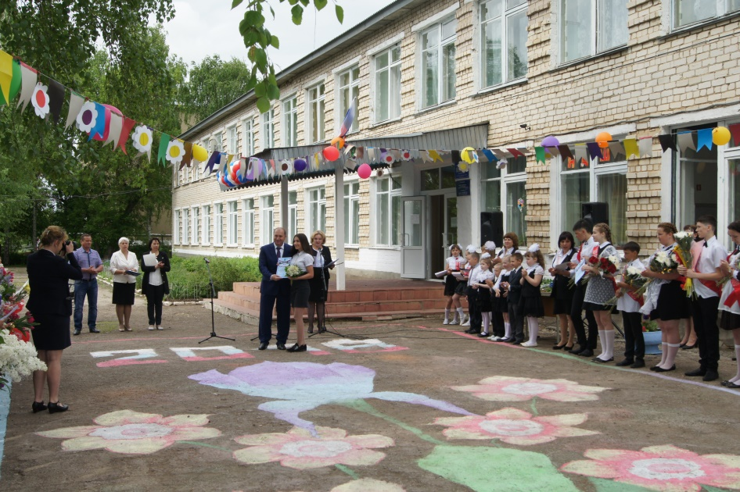
ГБОУ ООШ с. Малый Толкай

Slide 3
ГБОУ ООШ с. Малый Толкай
Региональная пилотная площадка по введению ФГОС ООО;
Научное сопровождение воспитательной работы (д.п.н. профессор Тихомирова Е.И.);
Региональная площадка реализации практик Российского движения школьников…

Slide 4
Главная стратегическая цель развития школы
создать оптимальные условия для современного качественного образования школьников, их самореализации в школьные годы и готовности к успешной социализации в высокотехнологичном конкурентном мире
Инноваций можно опасаться, считать их преждевременными, поверхностными, нежизнеспособными. Но время идет вперед, появляются новые технологии, дети осваивают гаджеты раньше, чем учатся говорить. Каждый ученик способен добиться любых высот, а каждый учитель может раскрыть этот потенциал при должной подготовке и наличии необходимого оборудования Тревор Мьюир,

Slide 5
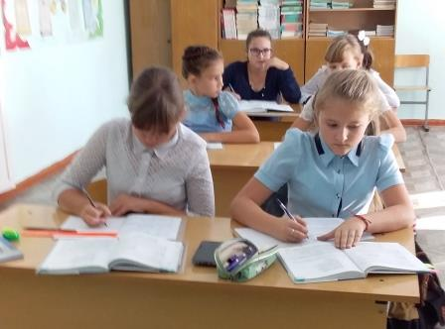
Школа успешного поколения 2022-2025 гг.
В условиях социально-экономической модернизации обществу необходим человек активный, функционально грамотный, умеющий работать на результат, способный к определенным социально значимым достижениям.

Slide 6
Использованные методы анализа, выводы из анализа
«Программно-диагностический комплекс для обеспечения процесса экспертно-проектного управления инновационным развитием образовательных учреждений» (В.А. Ясвин, С.Н. Рыбинская, С.А. Белова, С.Е Дробнов):
Методика анализа организационно-образовательной модели школы.
Методика анализа содержания образовательных программ.
Методика экспертизы школьной среды.
Методика диагностики организационной культуры.

Slide 7
Графическая модель соотношения типов образовательной среды ГБОУ ООШ с. Малый Толкай

Slide 8
Анализ среды по диагностической методике В.А. Ясвина

Slide 9
Цель проекта: Создать лично-развивающую образовательную среду школы открытого характера с преобладанием «творческого» и «карьерного» типа.
Задачи:
Создать условия для усиления доли «творческого» и «карьерного» типа образовательной среды за счет снижения доли среды «безмятежного» типа;
Раскрыть личностный потенциал обучающихся, через проведение занятий по УМК «Школы Возможностей»;
Изменить методы взаимодействия между участниками образовательных отношений.
Изменить пространственный компонент ЛРОС.

Slide 10
Новые возможности, создаваемые ЛРОС в ГБОУ ООШ с. Малый Толкай для детей и взрослых
Для обучающихся:
- возможность активно участвовать в управлении школой в создании ЛРОС на основе проектной деятельности.
Для родителей (законных представителей):
- более активно участвовать в делах и управлении школой, в частности, в создании безопасной, комфортной ЛРОС школы не только для детей, но и для других участников образовательных отношений в обстановке сотрудничества, сотворчества, социального партнерства всех субъектов образования.
Для педагогических работников:
- повышение профессионального уровня;
- развитие педагогических компетенций и корпоративной культуры,
- личностный рост на основе реализации плана индивидуального развития, возможностей творческой самореализации;

Slide 11
Для администрации школы:
- совершенствование управленческих компетенций, определяющихся такими навыками и умениями, как: разработка эффективных решений; формулирование задач; планирование этапов и организация процессов выполнения работы; организация встреч, презентаций со всеми участниками образовательного процесса; взаимодействие со всеми структурами организации; способность мотивировать; ориентировать на достижение поставленных целей.
- личностное развитие;
- повышение авторитета.
Для образовательной организации:
- создание образовательной модели, способствующей развитию каждого учащегося и школы, повышению качества образования.
Для социальных партнеров:
- повышение качества выпускников, планирующих продолжить обучение на старшей ступени и получить среднее общее образование в другой школе или будущих абитуриентов, поступающих в средние профессиональные учебные заведения;
- повышение обеспеченности предприятий региона высококультурными и широко эрудированными молодыми кадрами.

Slide 12
Риски и способы их минимизации
Недостаточная мотивированность педагогов, неготовность к изменениям | Внесение изменений в Положение о распределении стимулирующей части ФОТ, обучение педагогов.
Незаинтересованность родителей в проекте | Широкое вовлечение родителей в подготовку и проведение школьных мероприятий.
Большая учебная нагрузка педагогов | Обучение приемам эффективной организации деятельности.
Большая загруженность сельских обучающихся вне школы | Обучение приемам эффективной организации деятельности.

Slide 13
Образ желаемого состояния ГБОУ ООШ с. Малый Толкай (по формуле «3» + «2»)
В образовательной организации будет создана творческая образовательная среда, которая способствует формированию и развитию креативного и критического мышления школьников, коммуникативных умений, социализации учащихся.
Изменение характера взаимоотношений всех участников образовательного процесса, переход к технологии сотрудничества.
Увеличится степень участия всех субъектов в управлении образовательной деятельностью..
Занятость детей в сфере дополнительного образования.
Обеспечение психолого-педагогического сопровождения учебно- воспитательного процесса.
Сделать школу открытой творческой территорией ,
с качественно новой формой взаимодействия между всеми участниками образовательного процесса,
что позволит ДЕТЯМ гармонично развиваться, ПЕДАГОГАМ –работать эффективно, РОДИТЕЛЯМ –реализовать свою роль в развитии и воспитании детей.

Slide 14
Главные результаты школы после создания творческо-карьерной личностно-развивающей образовательной среды
Высокое качество образования, его доступность, открытость, привлекательность для обучающихся;
Готовность выпускников к дальнейшему обучению, достижение выпускниками школы высокого уровня коммуникативной компетентности и развитого эмоционального интеллекта;
Создание социально значимых продуктов , инициатив;
Демонстрация педагогами, обучающимися и родителями доброжелательности и эмоциональной отзывчивости, понимание чувства других, сопереживание;
Включенность детей и взрослых в соорганизацию и соуправление жизнедеятельностью школы;

Slide 15
Стратегический план важнейших изменений для создания ЛРОС
Изменения в образовательной подсистеме;
Изменения в организационной подсистеме;
Изменения в предметно-пространственной среде;
Изменения в ресурсном обеспечении;
Изменения в управлении.

Slide 16
Контуры дорожной карты
Экспертиза среды школы для дальнейшей разработки и внедрения изменений в рамках Проекта.
Создание эффективной команды, заинтересованной в трансформации образовательной среды школы.
Формирование нормативно-правового сопровождения Проекта.
Вовлечение в эту работу всех участников образовательных отношений и обучение заинтересованных участников – запуск работы профессиональных обучающихся сообществ – ПОС.
Внедрение технологий и УМК .
Внедрение новых технологий взаимодействия.
Промежуточный мониторинг, коррекция плана «дорожной карты».
Реализация плана проекта по созданию творческой и карьерной образовательной среды .
Продолжение преобразования «безмятежной» образовательной среды: внесение изменений во все компоненты среды школы организации, в том числе локальные акты школы;
Взаимообмен опытом, работа ПОС
Промежуточный мониторинг, коррекция плана «дорожной карты».
Реализация проекта по созданию творческой образовательной с заданными показателями и подведение итогов (мониторинг), определение эффективности проекта, трансляция опыта его разработки и формирования ресурсного пакета проекта, определение дальнейших стратегических целей ОО.

Slide 17
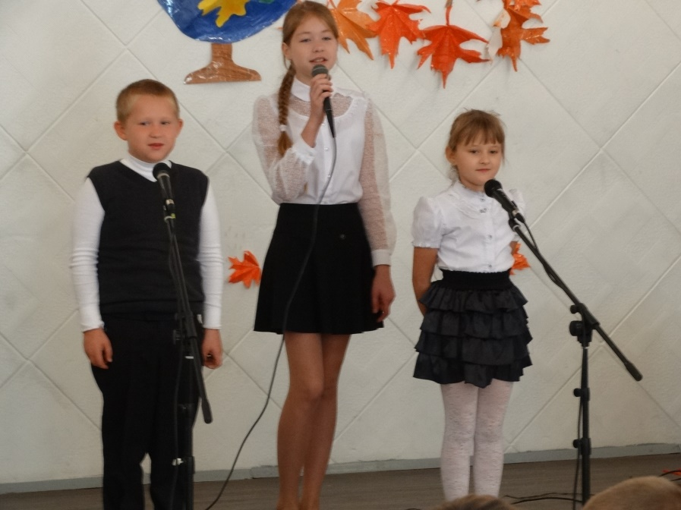
Список значимых продуктов проекта
Эффективно действующий орган ученического самоуправления.
Разработка не менее 15 сценариев общешкольных мероприятий, акций.
Разработка не менее 2 тренингов для педагогов.
Разработка 3 мотивирующих тренингов для подростков.
Создание 1 зоны для отдыха, смены деятельности и расслабления

Slide 18
Основные эффекты проекта
Изменение типа среды;
Удовлетворенность качеством начального общего и основного общего образования;
Повышение качества образования.

Slide 19
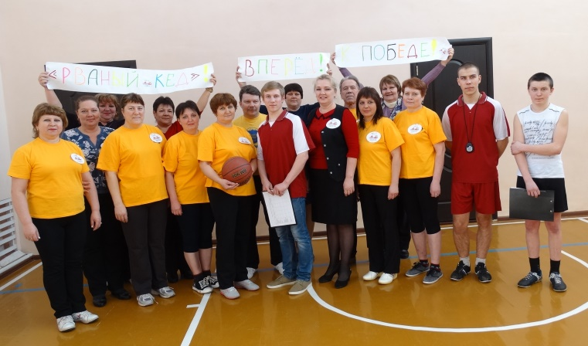
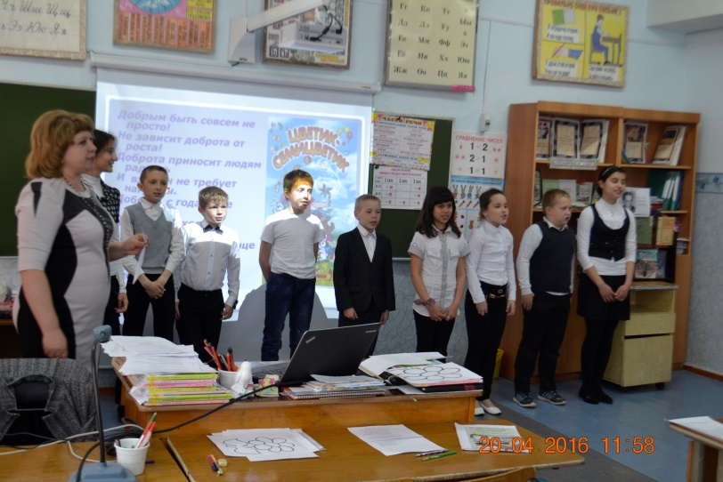
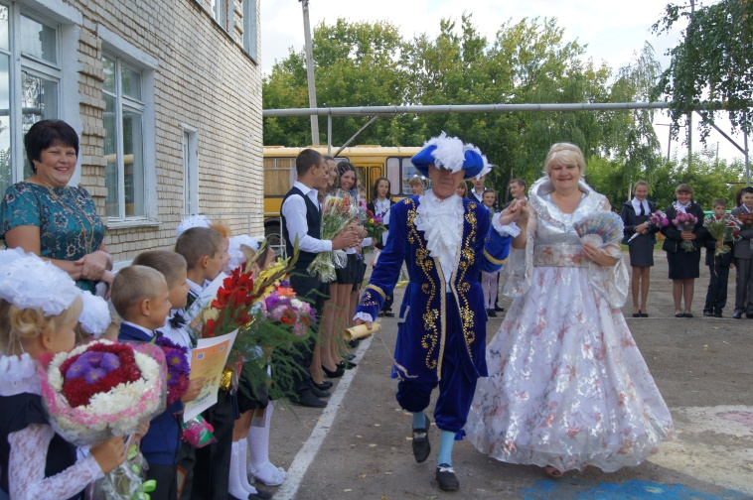
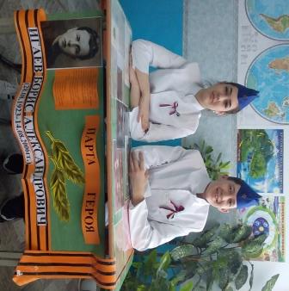
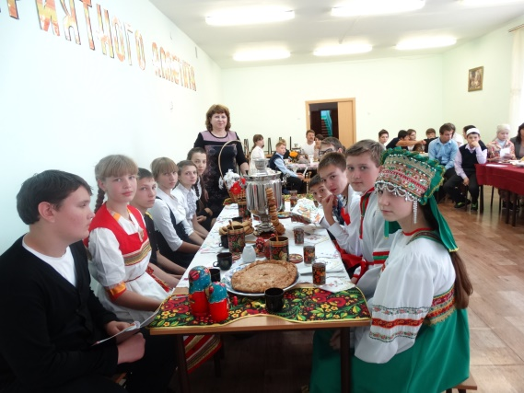
«…Сделать простое иногда во много раз сложнее, чем сложное…»
М. Калашников

